Slide 1
FinalTerm 보고서
제목: SmartLib
도서관 자동 퇴실 감지 시스템
학번:2022105745
이름: 정윤미
Mobile/WebService Project

Slide 2
목차
요구조건
목적
필요성
기능 계획 (신규/추가 기능 중심)
사용자 시나리오 (UI 구성)
기대효과

Slide 3
요구조건
요구조건 - Edge System (Python 기반)
1-1. YOLOv5 pretrained model 사용 - yolov5s.pt 모델 사용 (person detection)
1-2. MS COCO 80가지 객체 검출 - person 클래스(class 0)만 필터링하여 사용
1-3. Change Detection - 좌석 ROI 내 사람 감지 → 상태 변화 감지
1-4. HTTP RESTful API 사용 - POST /api_root/Seat/update_from_edge/ 호출
1-5. 신규 추가 기능
- 좌석 ROI 설정: 화면을 4등분하여 각 좌석 영역 지정
실시간 감지: 5초마다 서버에 감지 결과 전송
ROI 시각화: 화면에 좌석 박스 및 라벨 표시
Person confidence score 표시 (0.76)

Slide 4
요구조건
2-4. 신규 추가 기능
• Seat 모델 추가 - seat_number, status, user_name, reserved_at - last_detected_at, auto_released
• 좌석 관리 API - GET /api_root/Seat/ (전체 좌석 조회) - POST /api_root/Seat/{id}/reserve/ (예약) - POST /api_root/Seat/{id}/release/ (수동 반납)
• Edge 연동 API - POST /api_root/Seat/update_from_edge/
• 자동 퇴실 API - POST /api_root/Seat/auto_release_check/ - 15분 이상 미감지 시 자동 퇴실 처리
요구조건 - Service System (Django 기반)
2-1. 사용자 보안 기능
- JWT 토큰 인증 (/api-token-auth/)
- Username: jeong-yunmi
2-2. Image Blog 관리
- 기존 Post 모델 유지 (공통과제)
2-3. 게시용 RESTful API
- /api_root/Post/ 엔드포인트

Slide 5
요구조건
3-3. 신규 추가 기능
• 좌석 배치도 GridView - 5x6 = 30석 배치 - 색상으로 상태 구분 초록색: 사용 가능 (empty) 빨간색: 사용 중 (occupied) 주황색: 예약됨 (reserved)
• 실시간 갱신 - 5초마다 자동 새로고침
• 통계 카드 - 전체 좌석 수 - 사용 중 좌석 수 (빨강) - 사용 가능 좌석 수 (초록)
• 좌석 상세보기 - 좌석 클릭 시 상태 토스트 메시지
요구조건 - Client System (Android Native App)
3-1. Image list view 기능 - 기존 공통과제 유지
3-2. HTTP RESTful API 사용 - Volley 라이브러리로 GET /api_root/Seat/ 호출

Slide 6
목적
프로젝트 목적 : 우리 학교 도서관 좌석 예약 시스템의 근본적인 문제 해결
현재 시스템의 문제점:
- 퇴실 시 수동으로 퇴실 버튼을 눌러야만 좌석 반납
- 퇴실 버튼을 누르지 않고 퇴실하는 학생들 다수 존재
- 실제로는 빈 좌석이지만 시스템상 사용 중으로 표시 - 다른 학생들이 이용 불가능한 문제 빈번 발생
본 시스템의 목적:
- 사람이 일정 시간(15분) 이상 자리를 비우면 자동 퇴실 처리
- AI 객체 인식(YOLOv5)으로 실제 착석 여부 확인
- "유령 좌석" 문제 해결
- 실질적 사용 가능 좌석 정보 제공

Slide 7
필요성
현재 도서관 시스템의 문제 상황
사용자 불편 - 퇴실 버튼을 깜빡하고 나가는 학생 다수, 시스템상 만석이지만 실제로는 빈 좌석 많음, 이용 원하는 학생들의 접근성 제한
관리자 부담 - 수동으로 좌석 상태 확인 및 초기화 필요, 관리 불편 → 방치 → 이용 불가
시험기간 악화 - 시험기간에 문제 심각해짐, 대학교 커뮤니티에 불편 호소 게시글 다수, 도서관 공간 활용도 현저히 저하

Slide 8
기능 - 조건대비표
시스템 구분 | 세부기능 | 구현여부 | 대체여부 | 소스파일명(함수 또는 class명)
1. Edge System(Python기반, 공통) | 1-1. YoloV5 pretrained model 사용(대체 가능) | O | X | seat_detection.py
 | 1-2. Ms coco 훈련데이터 기준 검출 객체 (Classes) : 80가지 객체 검출 기능(대체 가능 함) | O | X
 | 1-3. 한 종류의 객체를 동일한 객체로 가능한 Change Detection(대체가능 함) | O | X
 | 1-4. 게시를 위한 HTTP Restfull API 사용(공통) | O | X
 | 1-5. 기타 추가기능 (더 있을 경우 아래 표 추가) - 좌석 ROI(Region of Interest) 설정 (4개 좌석) - 실시간 Person Detection (Confidence 0.5 이상) - 5초마다 서버에 감지 결과 전송 - ROI 시각화 (초록/빨강 박스) - Frame count 표시 | O | -
2. Service System(Python, Django 기반, Pythonanywhere 클라우드상 서비스 구동, 일부 확장 기능 가능) | 2-1. 사용자 보안 기능(보안키를 이용한 로그인, 공통) - JWT 토큰 인증 구현 | O | X | views.py(BlogImages, SeatViewSet)
 | 2-2. Image Blog 및 관리 기능(공통, 일부 확장 기능 가능) | O | X | models.py (Post, Seat)
 | 2-3. 게시를 위한 HTTP Restfull API 제공(공통) | O | X | serializers.py (PostSerializer, SeatSerializer)
 | 2-4. Image 목록, 획득을 위한 HTTP Restfull API 제공(신규 추가 필요) | O | - | urls.py
 | 2-5. 기타 추가 기능 (더 있을 경우 아래 표 추가) - Seat 모델 추가 (30개 좌석 관리) - 자동 퇴실 로직 (15분 미감지 시) - 실시간 좌석 상태 업데이트 - last_detected_at 시간 추적 | O | -
3. Client System(Android, Native App, 개별 제안) | 3.1. Image list view 기능(공통 기능, 개별 제안) - 좌석 배치도 GridView (5x6 = 30석) | O | - | MainActivity.java
 | 3.2. Image 목록, 획득을 위한 HTTP Restfull API 사용(신규 추가 필요) | O | X | Seat.java, SeatAdapter.java
 | 3.3. 공통기능 및 추가기능을 활용한 사용자 시나리오 및 UI 제공 (신규 추가 필요) | O | - | activity_main.xml, item_seat.xml
 | 3-4. 추가 기능 | O | - | AndroidManifest.xml

Slide 9
추가 구현사항
- Edge System: YOLO Person Detection + ROI 기반 좌석 모니터링
Service System: Django REST API + JWT 인증 + 자동 퇴실 로직
Client System: Android GridView + Volley HTTP + 실시간 갱신
전체 시스템: Edge → Server → Client 3-Tier Architecture 구현

Slide 10
기능 – 1. Edge System(Python기반, 공통)
Edge System 실행 화면
- 4분할 화면으로 4개 좌석 동시 모니터링
- YOLO Person Detection (confidence: 0.76)
- Seat 3: EMPTY (초록색 박스)
- Seat 4: OCCUPIED (빨간색 박스)
- Frame: 1745 (실시간 처리 중)

Slide 11
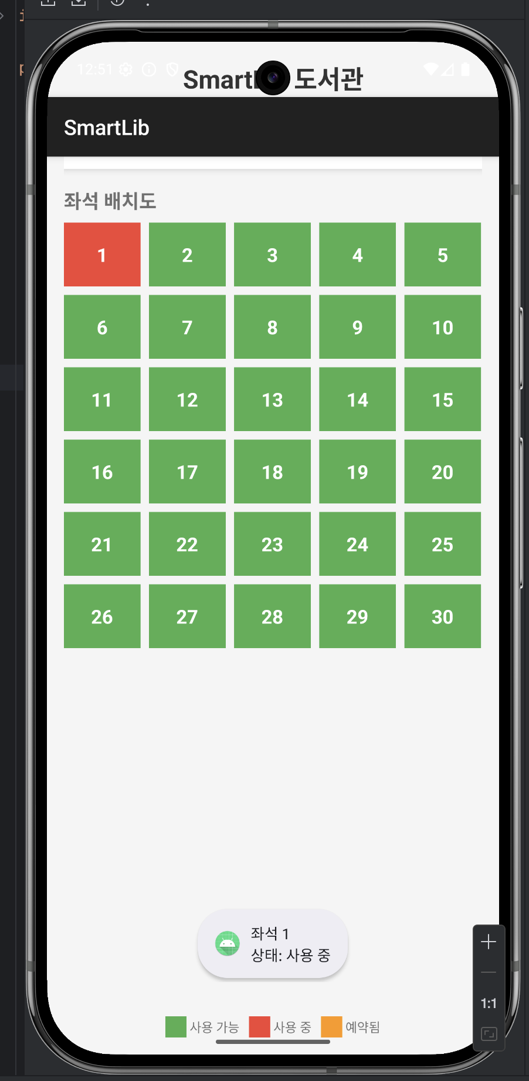
기능 – 2. Service System (Python, Django 기반)
기능 - 3. Client System
(Android, Java기반, 개별 제안)
Django REST API 동작 확인
- 좌석 목록 조회
GET http://127.0.0.1:8000/api_root/Seat/
→ 30개 좌석 JSON 반환
- 좌석 예약
POST /api_root/Seat/1/reserve/
Body: {"user_name": "정윤미"}
→ {"message":"Seat 1 reserved", "seat":{...}}
- 서버 로그
[19/Dec/2025 11:12:02] "POST /api_root/Seat/1/reserve/" 200

Slide 12
사용자 시나리오 (Ui 구성)
1. 시스템 시작
• 웹캠 실행
• YOLOv5 모델 로드
• JWT 토큰 획득
• 4개 좌석 ROI 설정
2. 실시간 감지
• 5초마다 각 좌석 Person 감지
• 감지 결과를 서버에 전송
• 화면에 ROI 박스 표시
- 초록색: 빈 좌석
- 빨간색: 사용 중
3. 서버 연동
• POST /api_root/Seat/update_from_edge/
• last_detected_at 시간 업데이트
• 15분 미감지 시 자동 퇴실

Slide 13
기대효과
기대효과 - 도서관 운영자 측면
✅ 관리 효율성 증대
- 자동화로 관리 인력 절감
- 수동 좌석 초기화 작업 불필요
- 실시간 데이터 기반 운영 가능
✅ 좌석 회전율 향상
- 실제 빈 좌석 즉시 반납 → 공간 활용도 극대화
- 시험기간 도서관 수용 인원 증가
✅ 데이터 수집 및 활용
- 시간대별, 요일별, 학기별 이용 패턴 파악
- 좌석 배치 최적화에 활용 가능
- 자동 퇴실 통계로 정책 개선
✅ 민원 감소
- 시스템 자동화로 관리 문제 해결
- 이용자 만족도 상승
기대효과 - 도서관 이용자 측면
✅ 편의성 증대
- 앱으로 실질적으로 빈 좌석 확인 가능
- 헛걸음 방지 (시스템상 만석이지만 실제 빈 좌석 확인)
- 언제 어디서나 좌석 현황 조회
✅ 예약 성공률 향상
- 유령 좌석 제거로 실제 예약 가능 좌석 증가
- 자동 퇴실로 좌석 회전율 상승
✅ 사용자 경험 개선
- 수동 퇴실 버튼 누를 필요 없음 (자동 처리)
- 커뮤니티 불만 감소

Slide 14
결론
구현 완료 사항
Edge System: YOLOv5 기반 실시간 좌석 감지
- Service System: Django REST API 서버
- Client System: Android 좌석 배치도 앱
핵심 기능 구현
4개 좌석 동시 모니터링
Person 감지 (confidence 0.76)
15분 자동 퇴실 로직
실시간 좌석 상태 업데이트
실제 문제 해결
도서관 유령 좌석 문제 해결
AI 자동화로 관리 효율성 향상
실시간 좌석 정보 제공
향후 개선 방향
더 많은 좌석으로 확장 (30석 → 100석+)
얼굴 인식 추가 (본인 확인)
예약 시스템 고도화
통계 대시보드 추가

Slide 15
결과물 목록
서비스 URL: https://jeongyunmi2002.pythonanywhere.com/api_root/
소스코드 git 주소: https://github.com/yunmi-dev/SmartLib-seat-management

